Slide 1
CHỦ ĐỀ 1: HÌNH TƯỢNG CON
NGƯỜI TRONG MĨ THUẬT
BÀI 1: HÌNH TƯỢNG CON NGƯỜI
TRONG SÁNG TÁC MĨ THUẬT

Slide 2
NỘI DUNG BÀI HỌC
I. Quan sát
II. Thể hiện
III. Thảo luận
IV. Vận dụng

Slide 3
I. QUAN SÁT

Slide 4
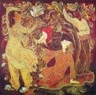

1. Tìm hiểu hình tượng con người trong tác phẩm hội họa.
THẢO LUẬN NHÓM
Các em hãy quan sát hình ảnh 1,2 trong SGK ( trang 5) thảo luận và trả lời câu hỏi
Tạo hình con người trong các tác phẩm dưới đây có những đặc điểm gì?
Em thích cách thể hiện hình tượng con người trong tác phẩm mĩ thuật nào? Vì sao?

Slide 5
Tác phẩm Hòa Bình và hữu nghị ( Nguyễn Khang)
* Tạo hình toàn thân
* Nhân vật có tình cảm, có nội tâm, thể hiện sự tinh tế, giàu tính thẩm mỹ. Độ đậm nhạt sáng- tôi, lộng lẫy.

Slide 6
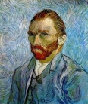
Tác phẩm chân dung tự họa của ( Van- gốc)
Tạo hình chân dung
Họa sĩ vẽ bản than ở góc nghiêng và không nhìn thẳng vào mắt người xem tranh
Đôi mắt màu xanh lá, khuôn mặt góc cạnh và có phần kiệt quệ.

Slide 7
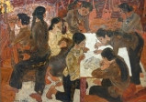
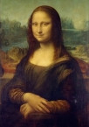
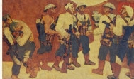
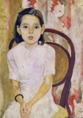
KẾT LUẬN
Có nhiều cách xây dựng hình tượng con người trong sáng tạo mĩ thuật.
Mỗi cách tạo hình nhân vật có đặc điểm và thể hiện những phong cách
sáng tạo riêng của mỗi nghệ sĩ

Slide 8

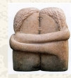
2. Tìm hiểu hình tượng con người trong tác phẩm điêu khắc
THẢO LUẬN NHÓM
Các em hãy quan sát hình ảnh 3,4 trong
SGK ( tr.6) Thảo luận và trả lời câu hỏi:
Tạo hình trong các tác phẩm điêu khắc có
những đặc điểm gì?
Em thích cách thể hiện hình tượng nào
trong các tác phẩm điêu khắc đã biết? Vì sao?

Slide 9
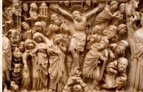
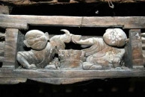
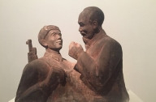
KẾT LUẬN
Trong nghệ thuật điêu khắc, hình tượng con người có nhiều
cách thể hiện với phong cách khác nhau và chất liệu đa dạng.

Slide 10
II. THỂ HIỆN

Slide 11
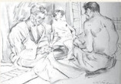
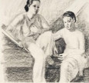
1. Gợi ý một số cách thể hiện dáng người
Hãy quan sát một số tác phẩm mĩ thuật kí họa bằng chất liệu chì, màu
nước trong SGK ( tr.6,7) và suy nghĩ về cách thể hiện dáng người.
Kí họa dáng người bằng chất liệu chì

Slide 12
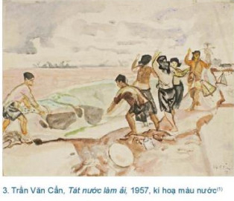
1. Gợi ý một số cách thể hiện dáng người
Hãy quan sát một số tác phẩm mĩ thuật kí họa bằng chất liệu chì, màu
nước trong SGK ( tr.6,7) và suy nghĩ về cách thể hiện dáng người.
Kí họa dáng người bằng chất liệu màu nước

Slide 13
LƯU Ý
Cách vẽ dáng người nên đi từ tổng thể cho
đến chi tiết và bắt đầu từ những nét đơn
giản, có tính khái quát

Slide 14
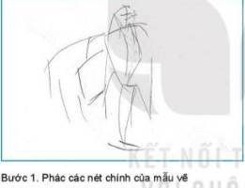
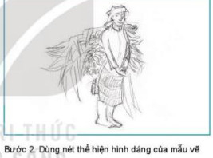
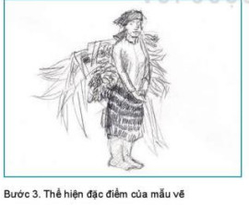
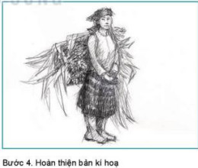
2. Gợi ý các bước kí họa dáng người.
Hãy quan sát hình ảnh trong
SGK ( tr.7)tìm hiểu và thực
hiện nhiệm vụ sau:
Mô tả lại các bước kí họa dáng
người cơ bản

Slide 15
Các bước kí họa dáng người
Bước 1: Phác các nét chính của mẫu vẽ
Bước 2: Dùng nét thể hiện hình dáng mẫu vẽ
Bước 3: Thể hiện đặc điểm của mẫu vẽ
Bước 4: Hoàn thiện bản kí họa

Slide 16
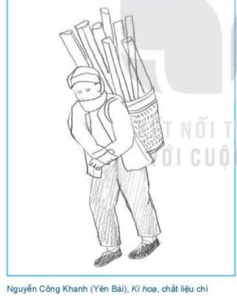
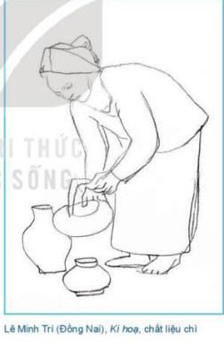
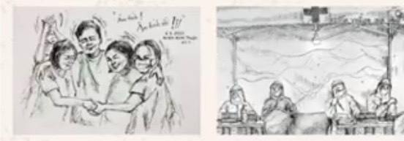
Bài tập thực hành
Vẽ một dáng người của các bạn quanh em
Tham khảo các sản phẩm mĩ thuật

Slide 17
III. THẢO LUẬN

Slide 18
THẢO LUẬN NHÓM ĐÔI
Các em hãy quan sát các sản phẩm mĩ thuật được trưng
bày, thảo luận và thực hiện trong những nhiệm vụ sau:
*Trao đổi với bạn cách ghi chép dáng người trong bài vẽ của mình( Tỉ lệ, dáng chung, chi tiết,..)
* Dáng người trong bài vẽ có thể hiện được đặc điểmcủa nhân vật không ? Vì sao?
* Em sẽ sử dụng ghi chép dáng người để sáng tạo sản phẩm mĩ thuật như thế nào?

Slide 19
IV. VẬN DỤNG

Slide 20
Các em hãy sử dụng ghi chép dáng người để vẽ một bức tranh bằng chất liệu có sẵn:
Gợi ý
* Thêm chi tiết cho dáng người đã có
* Thêm nhân vật theo ý tưởng thể hiện
* Tạo bối cảnh phù hợp với dáng người đã sẵn có
* Lựa chọn màu sắc để thể hiện.

Slide 21
HƯỚNG DẪN VỀ NHÀ
* Ôn lại kiến thức đã học: Cách thức tạo hình trong sáng tạo mĩ thuật
* Hoàn thành bài vẽ về tạo dáng người các bạn quanh em
* Đọc và tìm hiểu trước nội dung bài 2.

